Slide 1





小说阅读器 项目汇报
汇报人：赵子瑾 程阳 张轩郡

Slide 2
目录
CONTENTS
01
03
运行环境操作介绍
功能介绍
02
个人代码展示
04
代码审查

Slide 3
运行环境操作介绍
PART ONE

Slide 4
运行环境
开发语言：Java
框架：ssm
JDK版本：JDK1.8
服务器：tomcat7
数据库：mysql 5.7
数据库工具：Navicat11
Maven包：Maven3.3.9
浏览器：最好是谷歌浏览器，其他浏览器也可以

Slide 5
个人代码展示
PART TWO

Slide 6
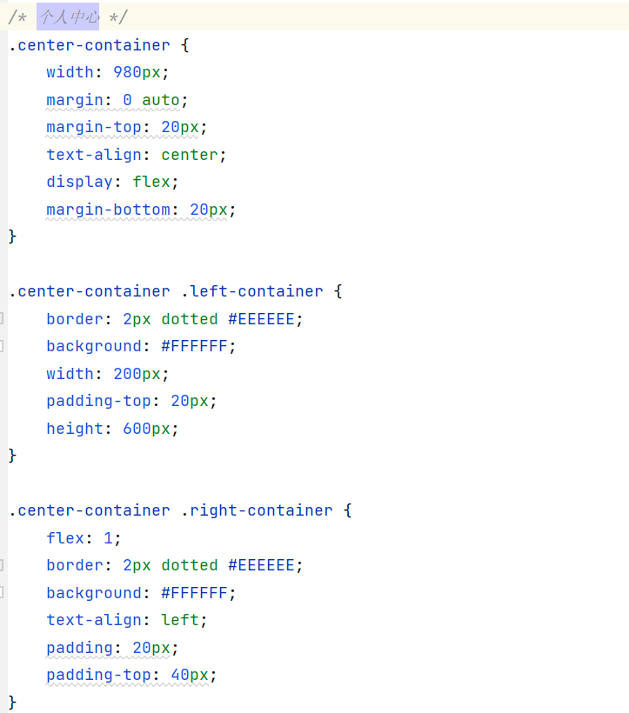
部分代码展示
个人中心功能代码(zzj)
语言环境：使用css选择器，通过选择器，来选择HTML文档中的元素，并为他们应用样式。
.center-container作为个人中心容器可以设置宽度，示例设置了980px
.left-container做左侧边栏 .right-container做右侧内容部分，宽度可调试

Slide 7
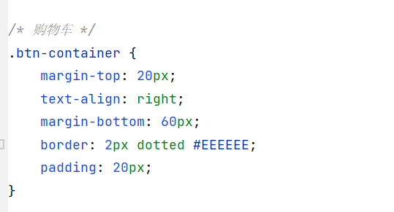
部分代码展示
个人中心功能代码(zzj)
语言环境：使用css选择器，通过选择器，来选择HTML文档中的元素，并为他们应用样式。
.btn-container主要用于实现购物车功能，用于放置购物车按钮和相关操作。还可以设置底部顶部外边距等数据。

Slide 8
个人功能部分展示
写代码的思路(zzj)
确定布局：首先确定页面的整体布局，比如个人中心使用flex布局，分为左右两部分。
设置样式：为各个部分设置样式，包括尺寸、边框、背景色、内外边距等。
优化细节：考虑用户体验和视觉效果，比如登录页面设置背景、圆角边框等。
响应式设计：为不同设备（如手机、平板、桌面）调整布局和样式。

Slide 9
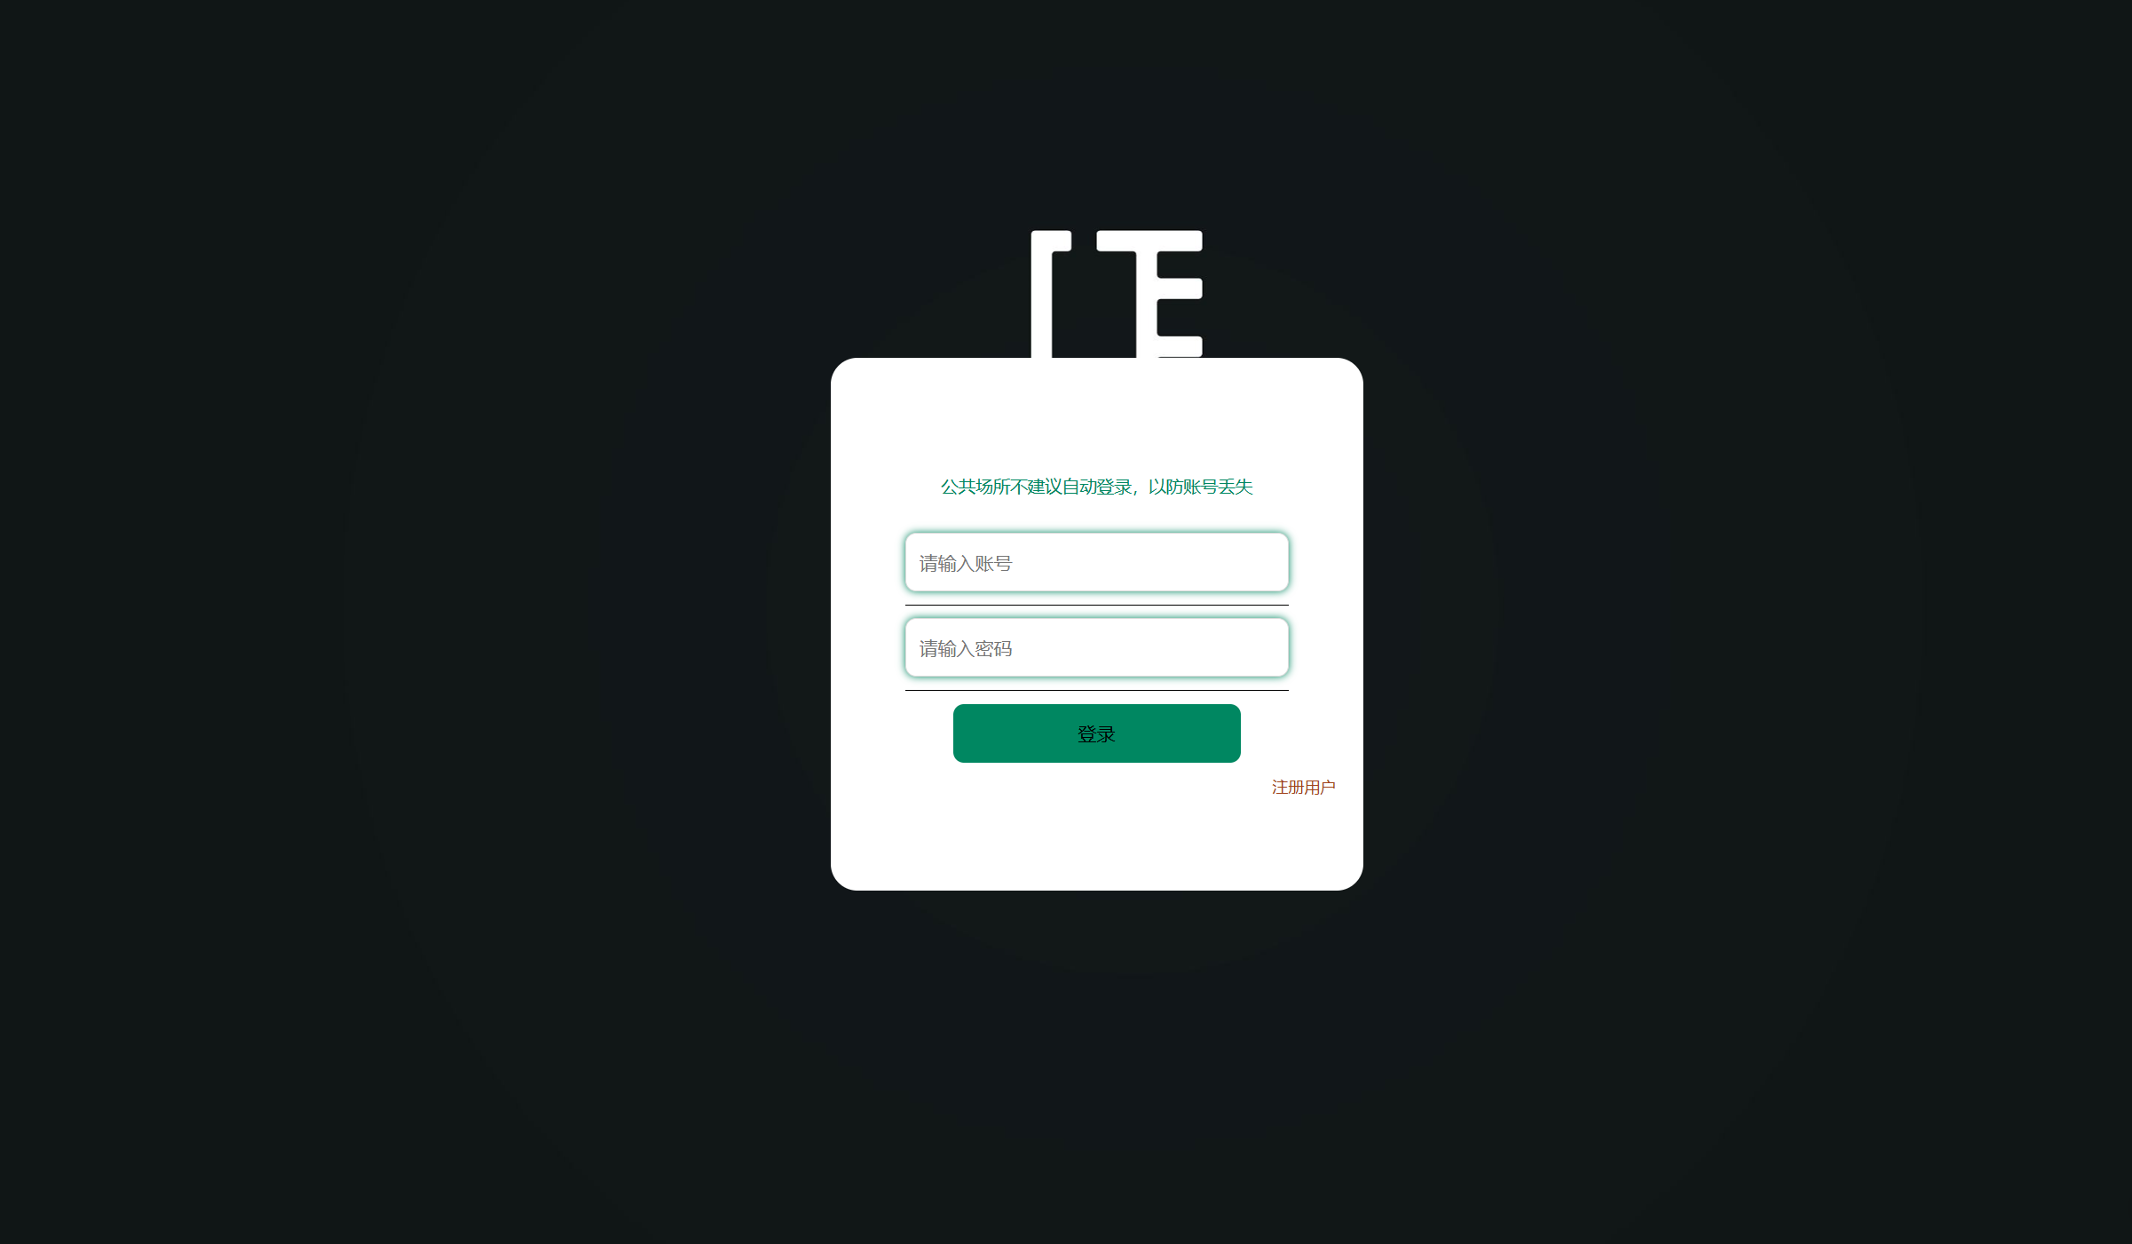
个人功能部分展示
个人中心功能代码(zxj)
HTML代码展示了一个登录页面的基本结构，使用了Vue.js和Layui等框架
主要部分：
页面布局:使用了Flexbox布局，确保登录表单在页面中居中显示。
表单结构：包含账号和密码输入框，使用了layui样式
验证码生成：生成随机验证码并在点击时更新验证码显示

Slide 10
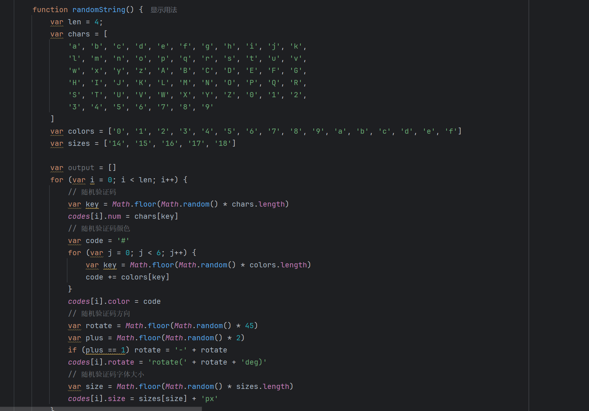

个人功能部分展示
该函数生成一个随机的4位验证码，随机选择字符、颜色、旋转角度和字体大小，并动态更新到网页上。这种方式通常用于表单验证，以确保用户输入的是正确的验证码。

Slide 11
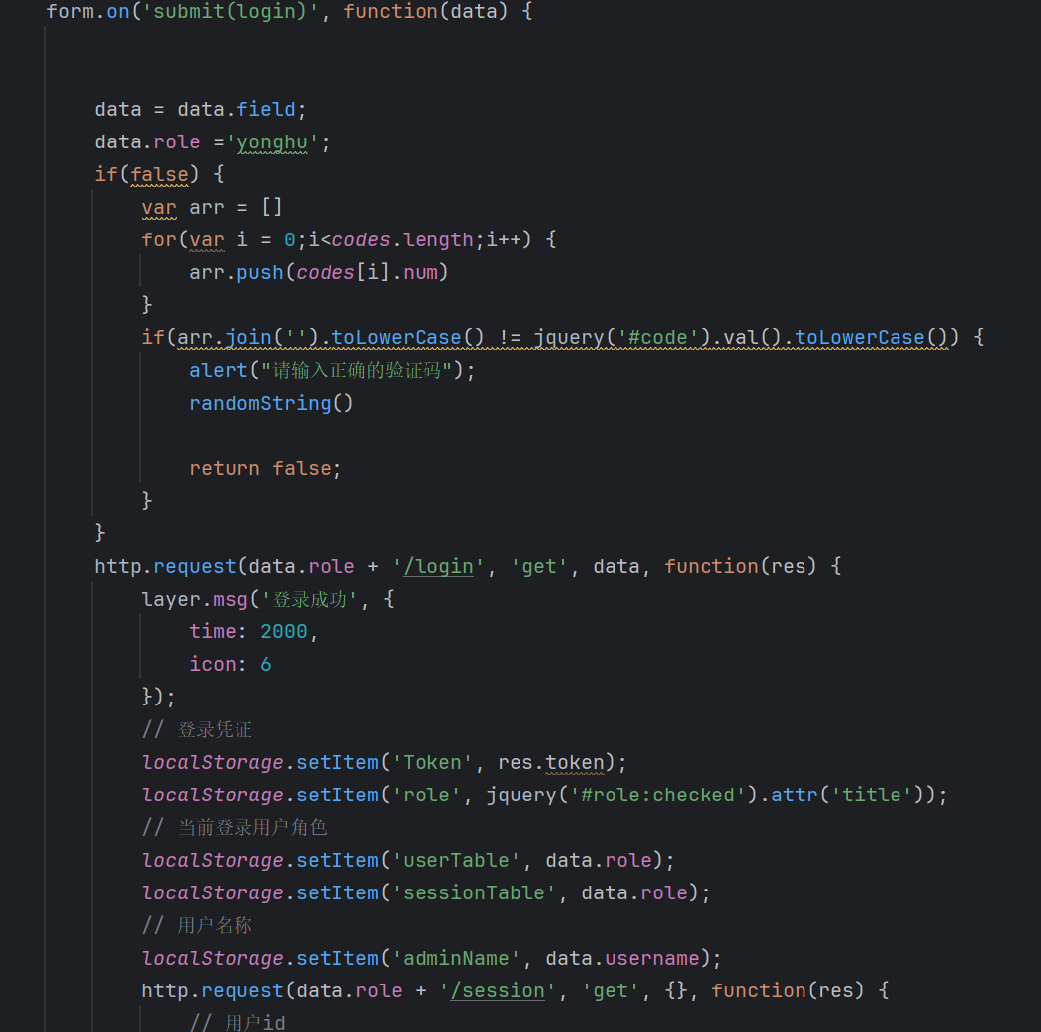

个人功能部分展示
实现了用户登录的表单处理逻辑，包括表单数据的获取、验证码的验证（虽然当前不执行）、登录请求的发送和结果处理，以及将用户信息存储到本地存储和页面的重定向。通过这种方式，用户登录后可以在页面上持续保持其登录状态。

Slide 12
功能介绍
PART THREE

Slide 13
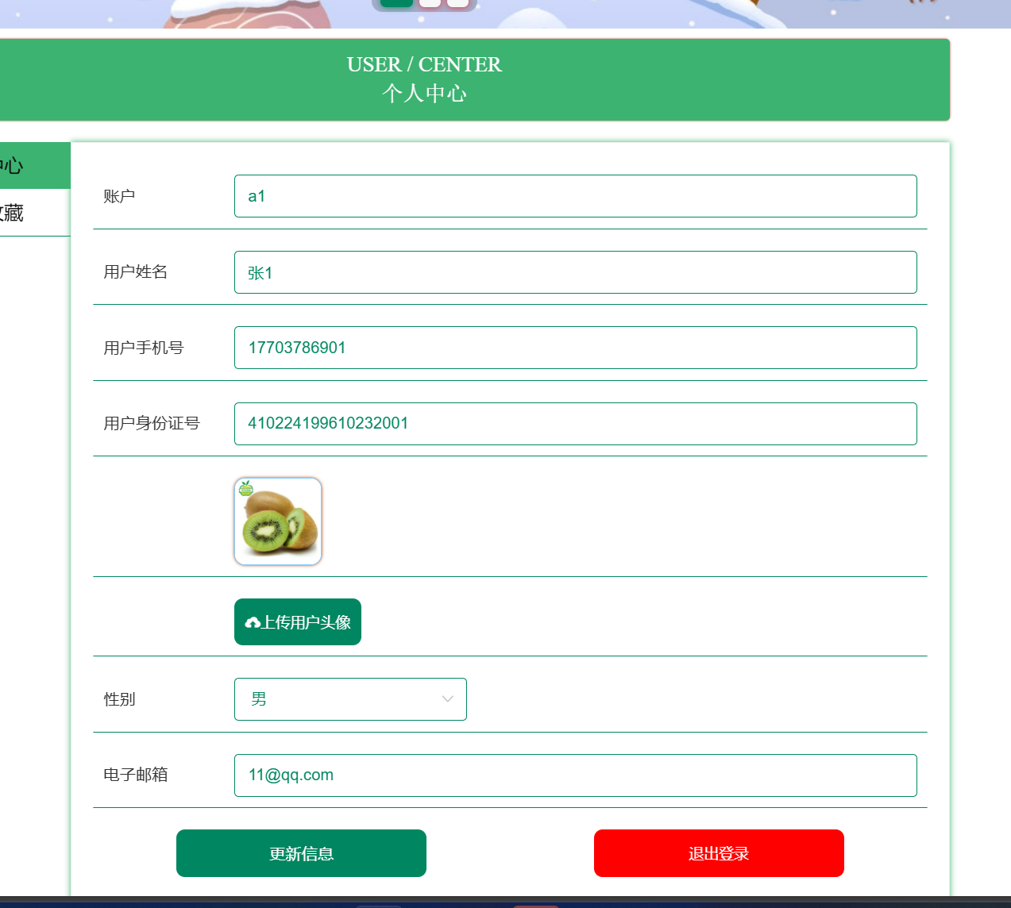
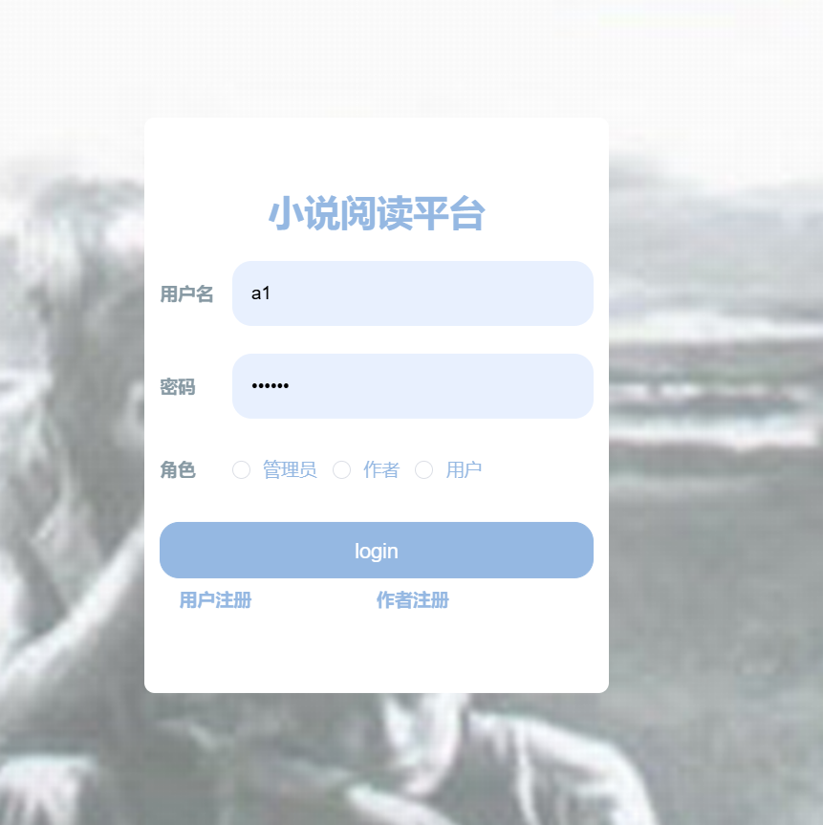
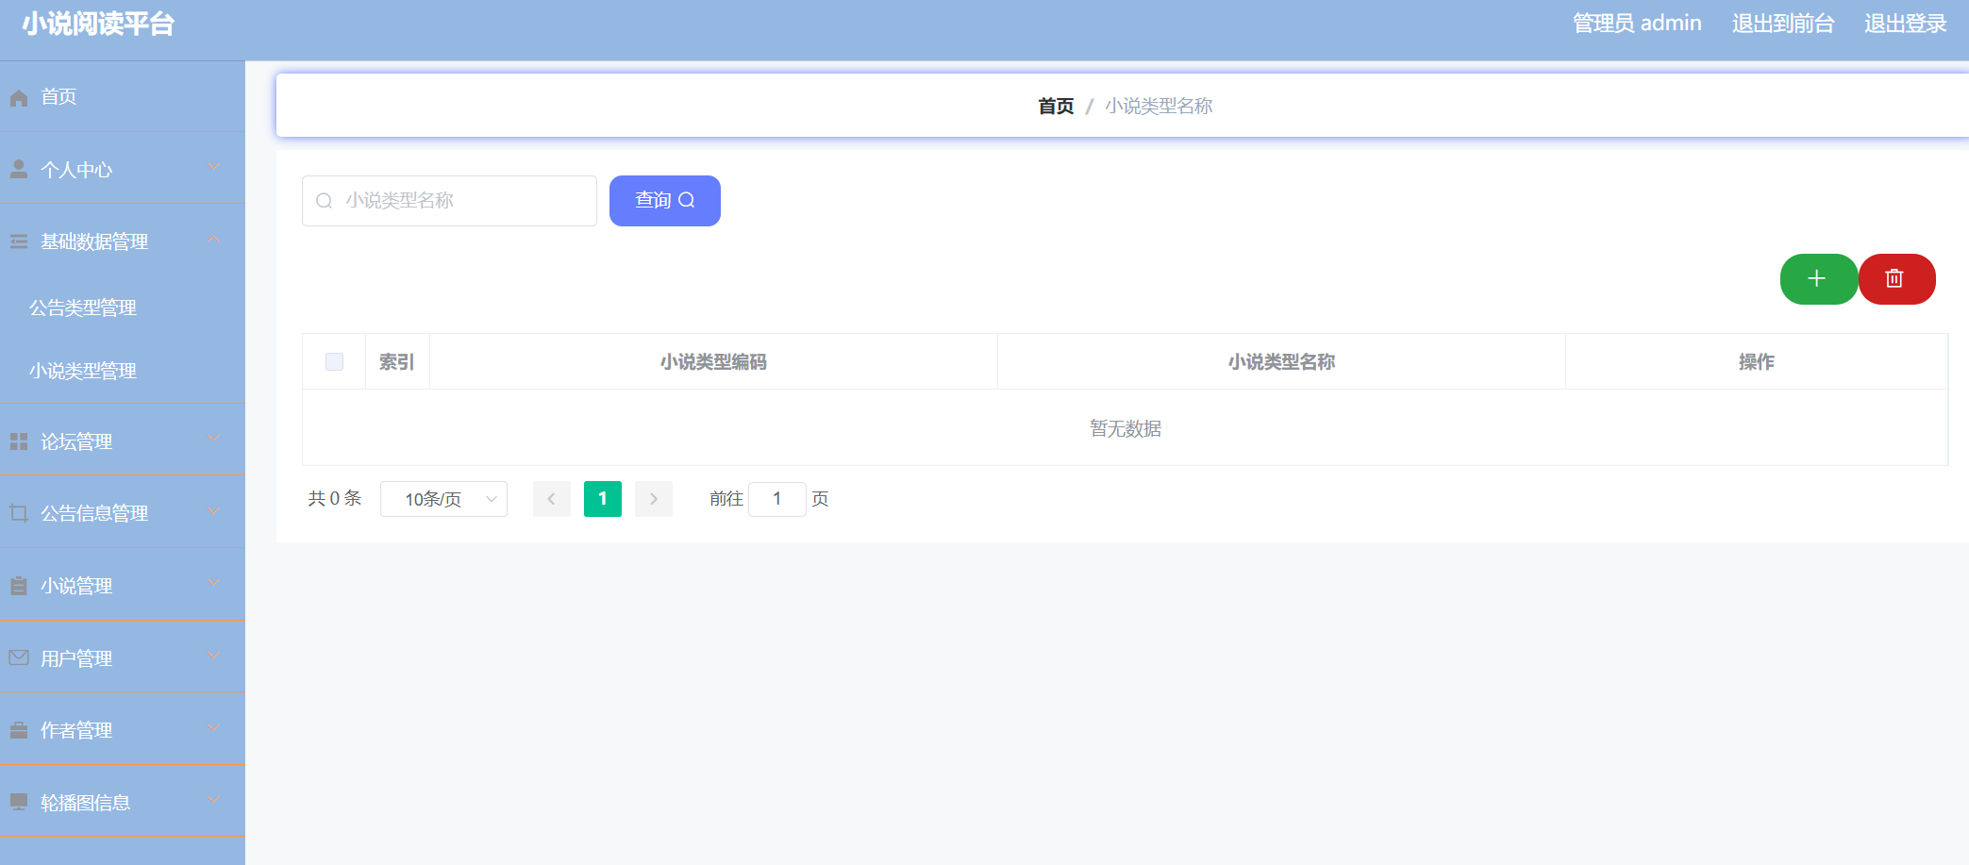
Ps:详细请看运行视频

Slide 14
代码规范与审查
PART FOUR

Slide 15
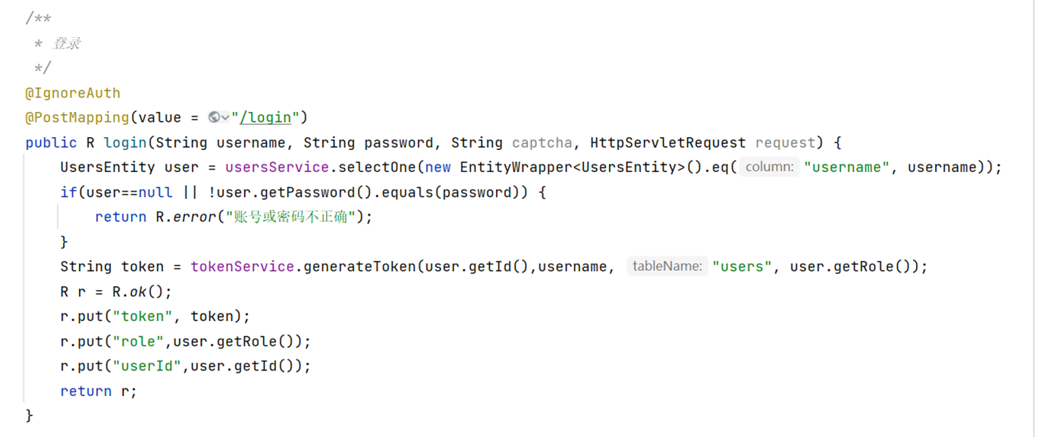
代码规范
命名规范
变量和函数命名：使用描述性名称，尽量避免缩写。使用 camelCase（例如 getUserName）

Slide 16
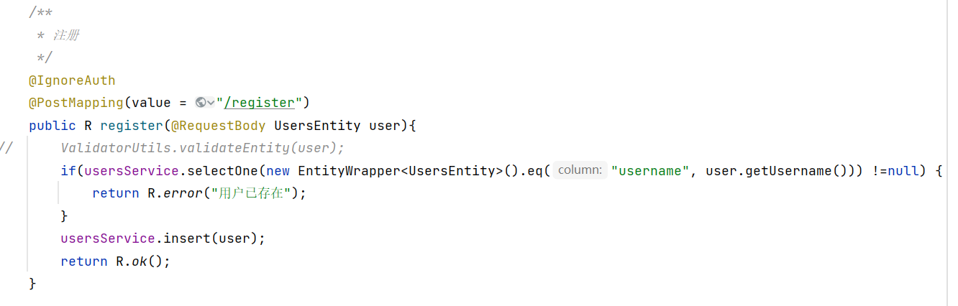
代码规范
代码格式
缩进：使用 2 个空格进行缩进，避免使用制表符
空行：相关代码块之间留有适当的空行，以提高可读性。

Slide 17

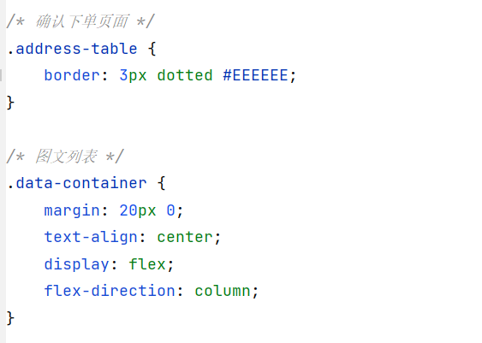
代码规范
注释
注释:在复杂或重要的代码段添加注释，以解释其目的和逻辑

Slide 18
代码审查
本地测试：在提交代码前，确保本地环境的代码能够通过所有测试
自审：自行检查代码，确认其符合项目的代码规范（如命名规范、注释、格式化等）
团队协作：团队成员之间进行相互审查，分享代码审查的反馈和改进建议。

Slide 19
WORK REPORT
感谢聆听
项目汇报
汇报人：赵子瑾 程阳 张轩郡

